Slide 1
Контроль гемостаза в акушерской практике.
Концепция коррекции коагулопатий.
5-й род. дом.
Киев
Макаренко М.В., Говсеев Д.А.,
Скирда И.И.

Slide 2
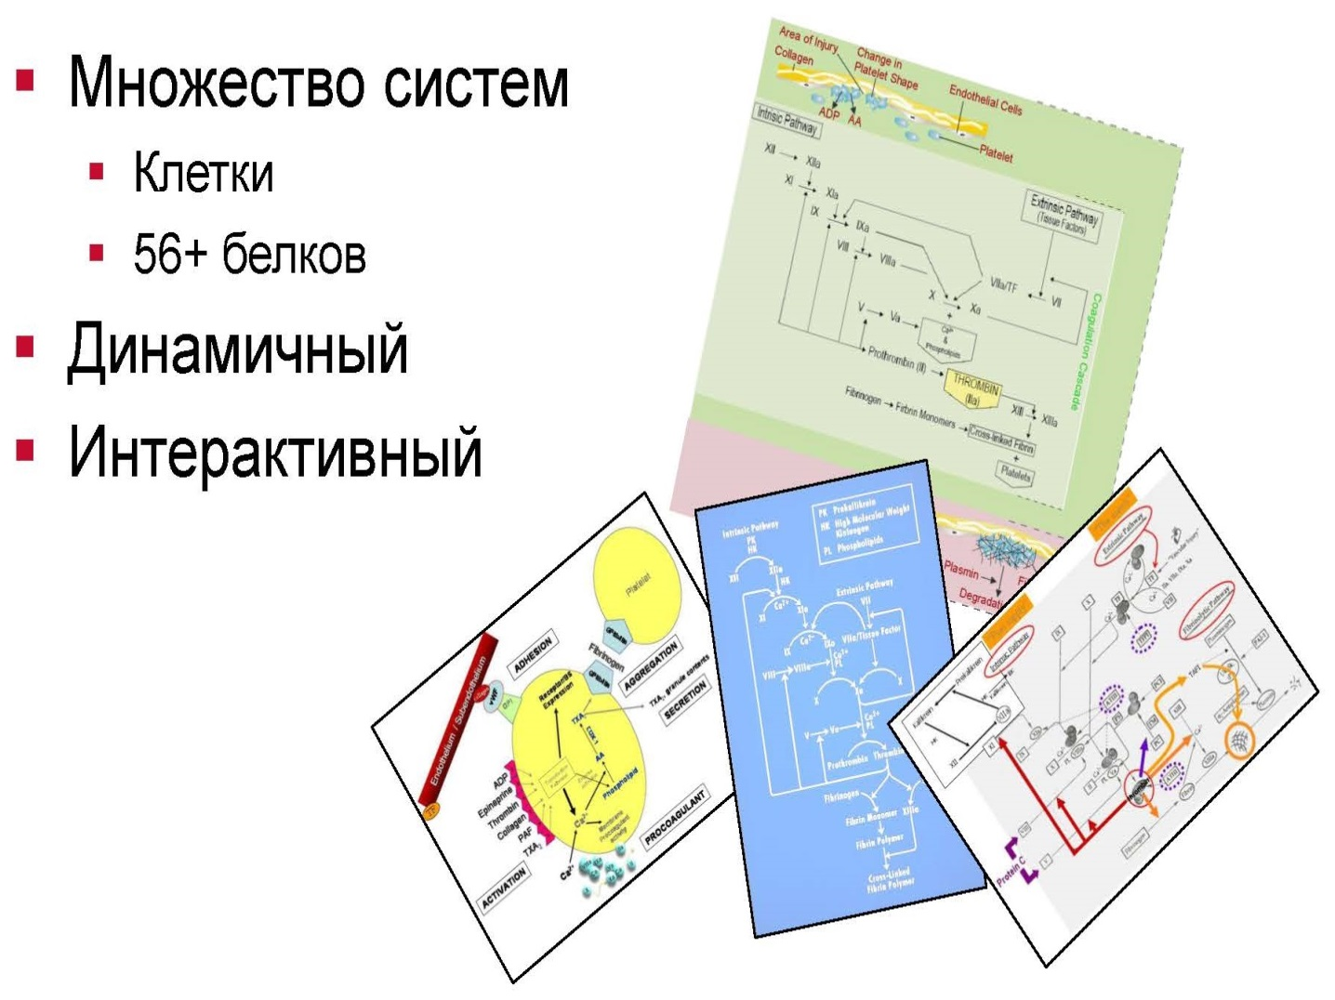
Система гемостаза

Slide 3
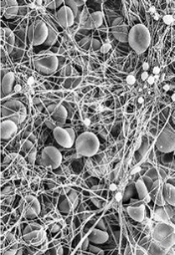
Баланс Гемостаза
Баланс коагуляции
Тромбозы
Кровотечения
Сосудистая стенка
Коагуляционный каскад Противосвертывающие
механизмы
Тромбоциты Фибринолиз
Thrombosis
Bleeding

Slide 4

Система гемостаза

Slide 5
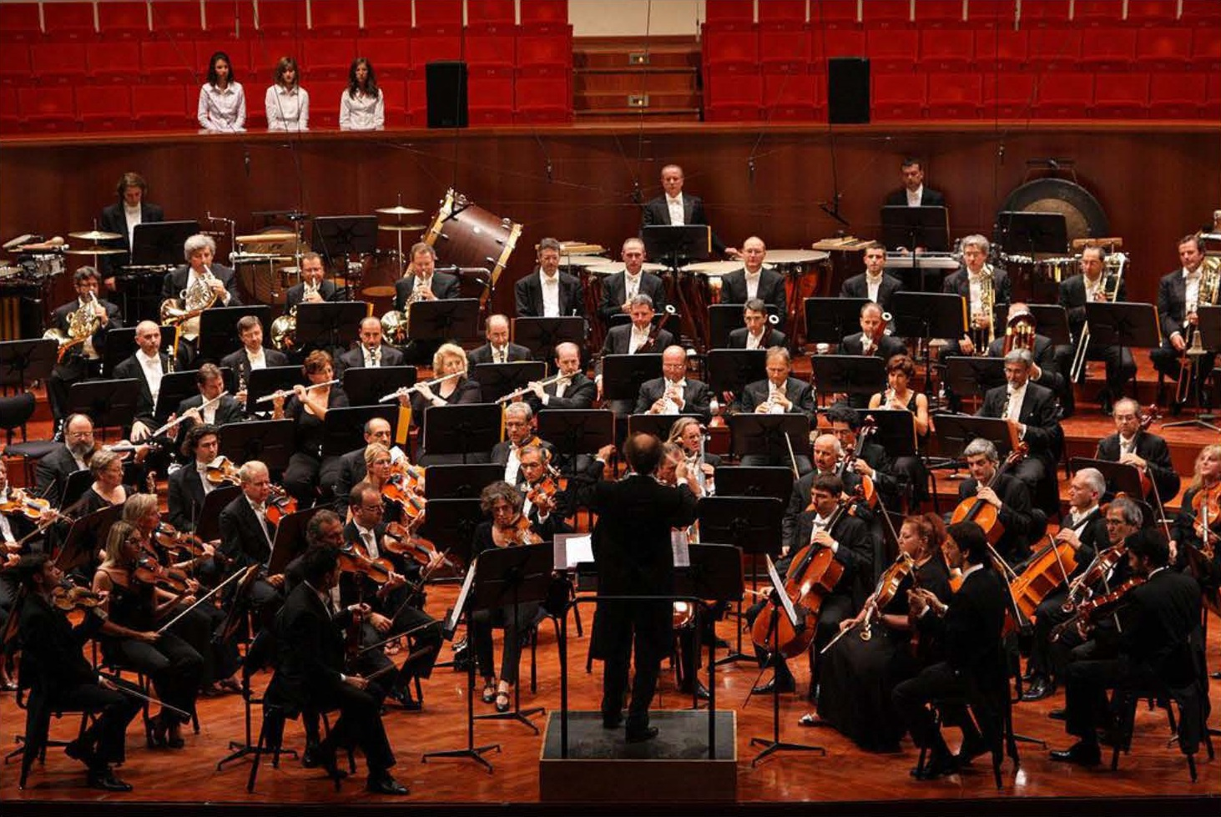
Система гемостаза

Slide 6
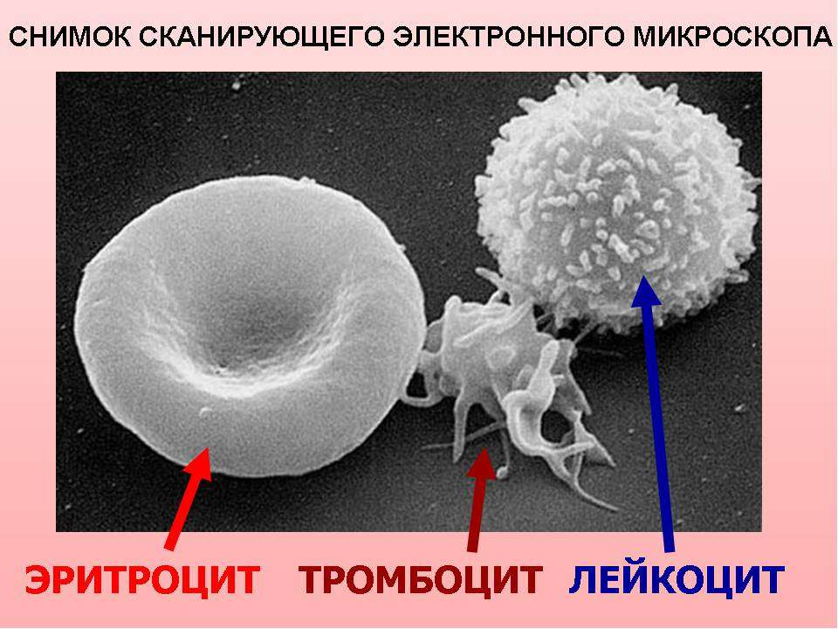

Slide 7
Гемостаз – этапность нарушений
S. Kozek-Langeneker, 2007
Дефицит фибриногена и тромбоцитопения (тромбоцитопатия)
Дефицит плотности тромба
Гиперфибринолиз и дефицит фактора XIII
Нарушение стабильности тромба
Множественный дефицит факторов свертывания
Нарушение тромбообразования

Slide 11
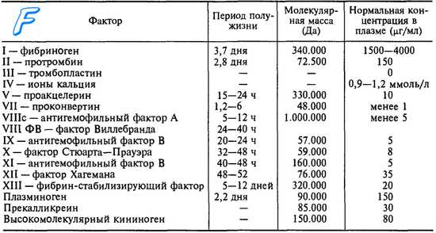
Характеристика плазменных факторов

Slide 12
Методы оценки гемостаза
Традиционные тесты (коагулограмма)
  Каскад свертывания
  Факторы свертывания
  Тромбоциты
  Продукты деградации фибрина
  Что это означает для клинициста?
Тесты, основанные на клеточной модели гемостаза
  Глобальный гемостаз
  Тромбоэластография

Slide 13
Показатели гемокоагуляции
Активированное частичное тромбопластиновое время (APTT) | 35-45 с
Время кровотечения (по Дюке) | 1-4 мин
Время кровотечения (по Иве) | 1-6 мин
Ретракция сгустка | Нач. на 30-60 мин
Время свертывания (по Ли -Уайту) | 8-12 мин
Фибриноген (плазма) | 200-450 мг/100 мл
Продукт деградации фибрина | Менее 10 ЕД
Частичное тромбопластиновое время | 22-37 с
Протромбиновое время (PT, Prothrombin, INR) | 12,5-13 с
Тромботест (Оурен) | 70-130 %
Тромбоциты | 100-400 х 10⁹
Потребление протромбина | Более 80% в час
Фибринстабилизирующий (XIII) фактор | 10-40 мг/л

Slide 14
Исследование системы гемостаза
Нарушения | Количество тромбоцитов | Время кровотечения | Протромбиновое время | Активированное частичное тромбопластиновое время (АЧТВ)
Тромбоцитопения | уменьшено | пролонгировано | нормальное | нормальное
Ангиопатия | нормальное | пролонгировано | нормальное | нормальное
Нарушение функции тромбоцитов | нормальное | пролонгировано | нормальное | нормальное
Дефицит VII фактора | нормальное | нормальное | пролонгировано | нормальное
Дефицит II, V или X фактора | нормальное | нормальное | пролонгировано | пролонгировано
Дефицит VIII или IX фактора | нормальное | нормальное | нормальное | пролонгировано
Болезнь фон Виллебранда | нормальное | пролонгировано | нормальное | пролонгировано
Дисфибриногенемия | нормальное | непостоянно | непостоянно | непостоянно
Афибриногенемия | нормальное | непостоянно | пролонгировано | пролонгировано
Дефицит XIII фактора* | нормальное | непостоянно | нормальное | нормальное
*методом диагностики служит лизис сгустка мочевиной

Slide 15
Дифференциальная диагностика при кровотечении
(время кровотечения нормальное).
Характер нарушений
 | ДВС. Патология печени. СЕПСИС | Дефицит Вит. К. Патология печени. Гепарин. Кумарин. Дефицит II, V, X факторов свертывания или фибриногена | Дефицит Вит. К. Патология печени. Дефицит VII фактора свертывания. Кумарин. | Болезнь фон Виллибранда. Гепарин. Дефицит VIII, IX, XI факторов свертывания | Болезнь фон Виллибранда. Дефицит XIII фактора свертывания или α2-антиплазмина. Умеренные нарушения тромбоцитов
Протромбиновое время | пролонгировано | пролонгировано | пролонгировано | нормальное | нормальное
АЧТВ | пролонгировано | пролонгировано | нормальное | пролонгировано | нормальное
Тромбоциты | уменьшены | нормальное | нормальное | нормальное | нормальное

Slide 16
Влияние некоторых лекарственных препаратов на показатели всертывания крови.
Препарат | Время кровотечения | Протромбиновое время (PT, Prothrombin, INR) | Активированное частичное тромбопластиновое время (APTT) | Активированное время образования сгустка | Время до начала максимального действия | Время восстановления нормального гомеостаза после проведенной терапии
Аспирин | ↑↑↑ | - | - | - | Часы | 1 нед
Гепарин
В/В | ↑ | ↑ | ↑↑↑ | ↑↑↑ | минуты | 3-4 ч
П/К | ↑ | ↑ | ↑↑ | ↑↑ | 1 час | 4-6 ч
Низкомолекулярный гепарин П/К | - | - | -/↑ | -/↑ | 12 ч | 1-2 дня
Тромболитические препараты | ↑↑↑ | ↑ | ↑ | - | минуты | -

Slide 17
Недостатки рутинного исследования гемостаза.
Не учитывается вклад тромбоцитов (а они дают ~ 80% силы сгустка) и степень их активности
В отсутствие поверхности клеток, на которой протекают многие реакции, объективность результатов ограничена
Эти тесты статические, а не динамические: не учитывают изменение гемостаза пациента
Не учитывается реальная температура тела пациента
Один анализ ТЭГ за 40 минут дает всю информацию, получаемую при выполнении коагулограммы (5 тестов), при этом отображается реальная динамическая картина гемостаза данного конкретного пациента.

Slide 18

Тромбоэластография - немного истории...
Методика разработана Хартертом в 1948г.
MG Robert Hardaway, 1969г.
Dr. Kang, 1985г. – повседневное использование для мониторинга гемостаза при трансплантации печени

Slide 19
Основные показатели, описывающие кривую ТЕГ
r – время от начала исследования до появления первых признаков тромбообразования,
k – время начального тромбообразования,
α – угол между касательной к кривой и горизонтальной плоскостью – скорость роста сгустка и увеличение его прочности.
CL – интегральный показатель состояния свертывающей системы
Эти показатели (r, k, α) характеризуют в основном систему свертывания.
МА - максимальная амплитуда кривой указывает на максимальную плотность тромба, которая определяется функцией тромбоцитов и в меньшей степени фибриногеном.
На 80% МА обусловлена количеством и свойствами (способностью к агрегации) тромбоцитов, на 20% – количеством образовавшегося фибрина.
Показатель 30-минутного лизиса, определяемый процентом убывания площади под кривой за 30 мин, характеризует активность системы фибринолиза.

Slide 20
Что показывает график TEG?
Коагуляция
Фибринолиз
Кинетика развития сгустка
LY30
Процент лизиса через 30 мин после МА
Время реакции, образование первого заметного сгустка
Сгусток достигает определенной плотности
МАХ амплитуда – МАХ сила сгустка

Slide 21
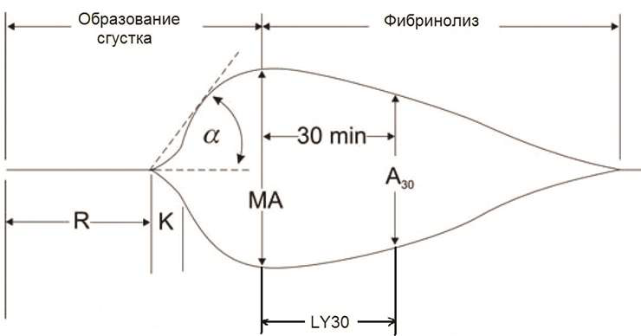
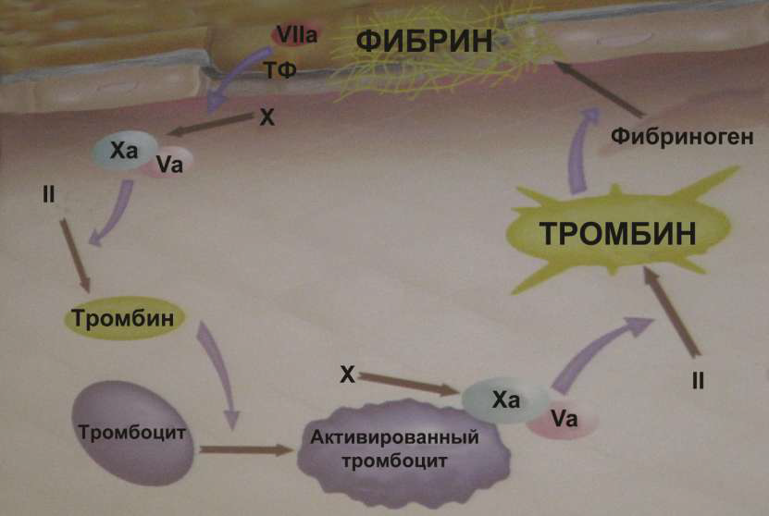
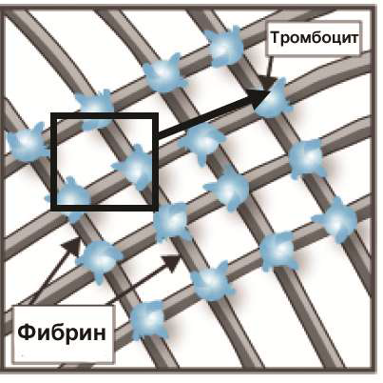
Клеточная теория гемостаза и оценка тромбоэластограммы

Slide 22
Клеточная модель(cell-base) свертывания крови
инициация
распространение
усиление

Slide 23
ТЕГ (тромбоэластография)
Интегральная оценка гемостаза максимально приближенная к условиям in vivo
При сервисном программном обеспечении (ТЕГ- 5000), позиционируется, как глобальная система оценки гемостаза.
Может использоваться, как в ургентных ситуациях, так и при скрининговых прогностических исследованиях, с целью дектерирования контингента риска и контроля качества лечения.

Slide 24
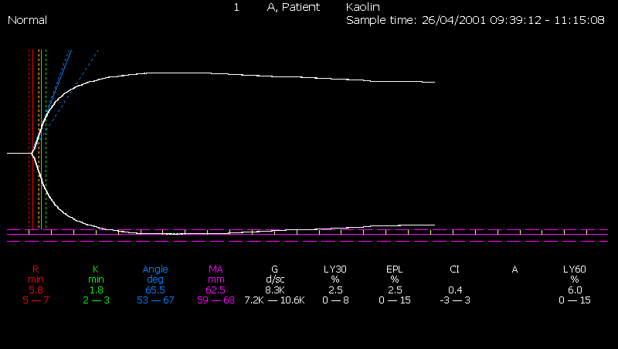
Пример тромбоэластограммы

Slide 25
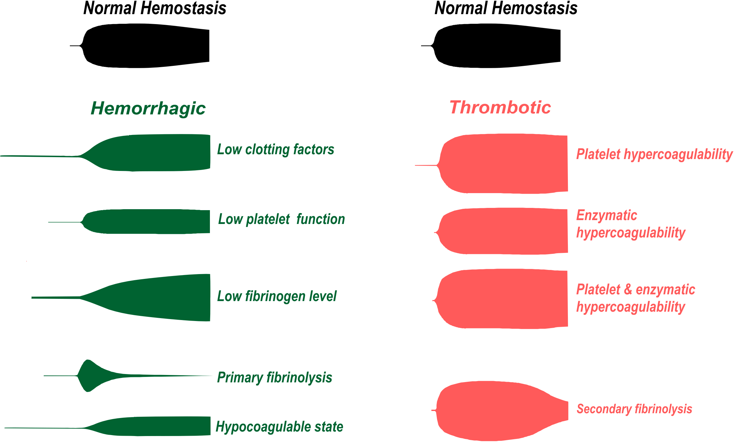
Наблюдение с помощью TEG дает врачу богатую информацию
Нормальный гемостаз
Нормальный гемостаз
Склонность к кровотечению
Склонность к тромбозу
Недостаток факторов свертывания
Пониженная функция тромбоцитов
Низкий уровень фибриногена
Первичный фибринолиз
Состояние гипокоагуляции
Тромбоцитарная гиперкоагуляция
Ферментативная гиперкоагуляция
Тромбоцитарная и ферментативная гиперкоагуляция
Вторичный фибринолиз

Slide 26
ВЫВОДЫ
Преимущества тромбоэластографии:
Интегральная оценка гемостаза
Исследование гемостаза в неизменной крови
Быстрота выполнения
Простота, близость к пациенту
Учет температуры пациента
Выявление гиперфибринолиза

Slide 27
Дополнительные возможности ТЕГ.
Тест с Каолином (контактный активатор); для рутинного использования
RapidTEG - комбинация каолина и тканевого фактора; результат получают менее, чем за 10 минут
Функциональный фибриноген - оценка уровня функционального фибриногена
Тест с гепариназой (если пациент на гепарине)
Тест Platelet Mapping - оценка влияния антиагрегантов на функцию тромбоцитов
Контроль качества Уровень I и Уровень II

Slide 28
Типы тромбоэластограмм: сравнение
Каолин +ТФ
Каолин
Нативная

Slide 29
Фактор времени в оценке гемостаза
(динамика процесса).
10 мин – число и функции тромбоцитов
20 мин – ТЕГ
30 мин – хронометрические показатели коагулограммы
40 мин – фибриноген
50 мин и более – все факторы свертывания и фибринолиз

Slide 30
Что может дать клиницисту метод TEG?
Bene dignoscitur – bene curatur!
Уверенность в правильности выбранной тактики.
Защиту в сложных диагностических случаях.

Slide 31


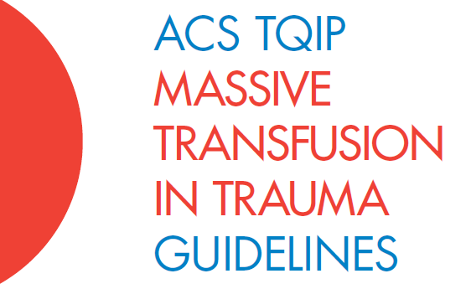
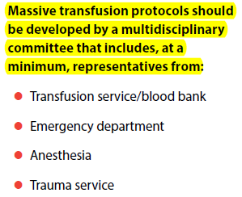
Протокол массивных трансфузий следует создавать мультидисциплинарным коммитетом с привлечением, как минимум, специалистов службы крови, скорой помощи, анестезиологии-реанимации и травматологии

Slide 32

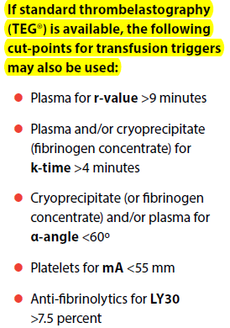
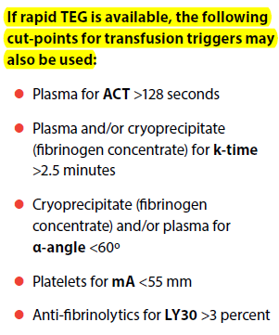
ACS, 2014
Программа улучшения качества по травме: комитет по травме

Slide 33
Основные концептуальные положения
ИСХОДЯ ИЗ ТЕОРИИ СИСТЕМ – ССС И ЕЕ ПОДСИСТЕМА- ГЕМОСТАЗ, ЯВЛЯЮТСЯ ЗАКРЫТЫМИ.
Гемостаз, как подсистема, один из главных факторов обеспечивающий устойчивость ССС при норме и патологии.
Критические изменения в любой мультифакторной системе, в частности гемостазе, описываются, с помощью второй производной, т. е. являются приращением функции или ускорением (катализ).
Востановление структурно-функциональной целострости закрытых биологических систем при критическом выходе из равновесного состояния, лимитировано по времени и по количеству используемого для этого энерго-пластического субстарта.
На практике это означает 5-7 мин на мобилизацию резервов для компенсации и восстановления энерго-структурной целостности.

Slide 34
Выводы из концептуальных положений
Выше сказанное диктует, преимущественно, посиндромнный подход в диагностике и лечении критических коагулопатий в клинике неотложных состояний.
Состояния связанные с динамическими перестройками в мультифакторной системе лучше предупреждать чем лечить, учитывая лимит времени и энерго-пластического ресурса!
Для понимания степени нарушения структурно-функциональной целостности закрытой системы необходимы надежные методы оценки и прогноза ее прочности в режиме максимально приближенном к in vivo и в реальном времени.
Представление о равновесном состоянии такой системы, как гемостаз, без глобальной его оценки не возможно (ТЕГ).
Обеспечение равновесного состояния системамы в критической ситуации, возможно только при условии достаточного резерва их прочности в случае экстренных перестроек, направленных на сохранение или восстановление структурно-функциональной целостности.

Slide 35
Данные выводы определяют основную задачу превентивной коррекции, а именно создание достаточного коагуляционного потенциала при предполагаемой кровопотере.

Slide 36
Двухэтапная диагностика коагулопатий
Простые скрининговые и глобальные тесты, позволяющих обнаруживать патологию в том или ином звене системы гемостаза – ТЕГ и др.
2. Дополнительные уточняющие, дифференцирующие и конкретизирующие определения.

Slide 37
Показания к обследованию гемостаза
1. Первый эпизод идиопатических (беспричинных) венозных тромбоэмболических осложнений (ВТЭО).
2. ВТЭО на фоне беременности, гормональной контрацепции или заместительной гормональной терапии.
3. ВТЭО в детском возрасте.
4. Повторные эпизоды ВТЭО.
5. Повторный поверхностный тромбофлебит в отсутствии варикозного расширения вен или злокачественного новообразования.
6. Венозные тромбозы нетипичной локализации (церебральный синус, печеночные селезеночные, почечные или брыжеечные вены)
7. Женщины детородного возраста с подтвержденной симптоматической тромбофилией у родственников первой линии.
8. Бессимптомные лица с подтвержденной семейной тромбофилией «высокого риска» (дефицит антитромбина, дефицит протеина С и т.п.)
9. Два последовательных/три непоследовательных аборта на любом сроке гестации; потеря плода на сроке беременности более 20 недель.
10. Преэклампсия. Гепатоз. Эндотоксикоз I - II ст.
11. Рецидив ВТЭО, наступивший несмотря на адекватно проводимую антикоагулянтную терапию.
12. Показатели D-димера превышающие 3 верхних границ нормы.

Slide 38
Посиндромные нарушения гемостаза n=1647

Slide 39
гипокоагуляции
ЭКСТРЕМАЛЬНАЯ ДИСФУНКЦИЯ ТРОМБОЦИТОВ,
ТРОМБОЦИТОПЕНИИ,
НИЗКИЙ УРОВЕНЬ ФИБРИНОГЕНА,
НЕДОСТАТОЧНОСТЬ ПЛАЗМЕННЫХ ФАКТОРОВ,
СМЕШАННАЯ ГИПОКОАГУЛЯЦИЯ
(ПО КЛЕТОЧНОМУ И ГУМОРАЛЬНОМУ ЗВЕНУ),
ГИПЕРАКТИВАЦИЯ ФИБРИНОЛИЗА - ХР. ДВС.

Slide 40
Варианты состояния гемостаза для закрытой системы соответствующие норме (CL).
Компенсация с резервом, субкомпенсация, компенсация без резерва

Slide 41
Принципы коррекции нарушений гемостаза и мониторинг его состояния, как контроль качества проводимой терапии.
Принцип экстренного посиндромного гомеостазирования (ТЕГ).
Принцип рациональности и компонентности на основании данных глобальной оценки гемостаза (ТЕГ).
Принцип разумной достаточности и непрерывности (ТЕГ).
Надежный контроль качества лечения с включением глобальных тестов и рутинных лабораторных данных по состоянию системы гемостаза (ТЕГ).

Slide 43
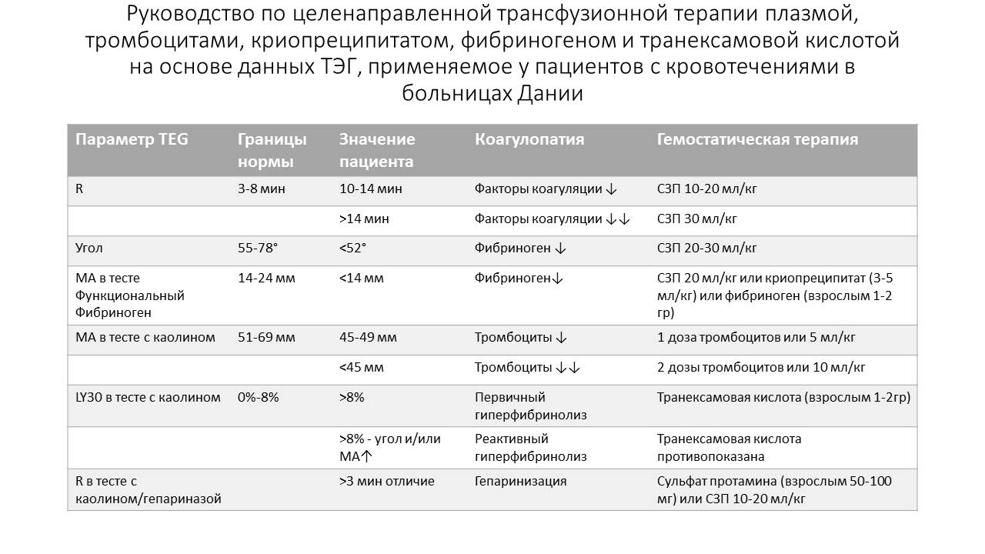

Slide 44
Динамика общей трансфузиологической активности компонентами крови

Slide 45
Динамика общей потребности в заместительной терапии компонентами крови в родах и ранний послеродовый период
сзп; криопреципират; тромбоконцентрат;эр.масса

Slide 46
Потребность в замещении глобулярного объема

Slide 47
Использование эр.массы в литрах

Slide 48
Динамика использования компонентов крови

Slide 49
Динамика массивной кровопотери в родах

Slide 50
Практический итог внедрения нашей концепции превентивного лечения коагулопатий беременных.
В течении последних 3-х лет не было выполнено ни одной экстирпации матки в родах, как метод хирургический остановки кровотечения.
Во всех случаях коагулопатий (гипокоагуляционные состояния), которые наблюдались и лечились на этапах гестации, на протяжении последних 3-х лет были проведены органосберегающие роды.

Slide 51
Благодарю за внимание

